Slide 1





PHÒNG GIÁO DỤC VÀ ĐÀO TẠO QUẬN LONG BIÊN
TRƯỜNG MÂM NON THẠCH CẦU
HOẠT ĐỘNG LÀM QUEN VỚI TOÁN
Đề tài: Nhận biết phân biệt hình tròn, hình vuông tam giác, chữ nhật
Lứa tuổi: Mẫu giáo nhỡ 4 – 5 tuổi
Giáo viên : Nguyễn Thi Giang
Năm học: 2021 - 2022

Slide 2
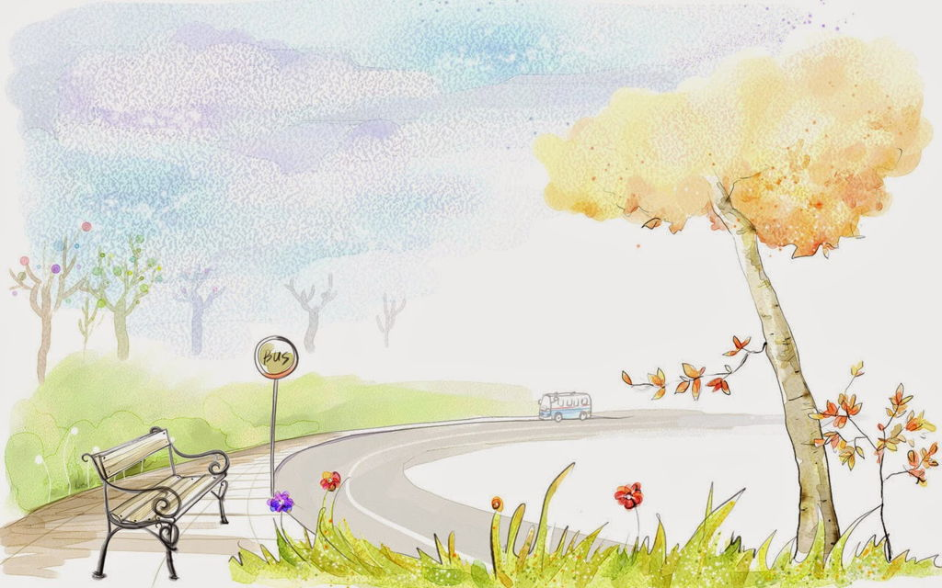
MỤC ĐÍCH YÊU CẦU

Slide 3

1. Kiến thức:
- Trẻ biết phân biệt được các hình: hình tròn, hình tam giác, hình vuông, hình chữ nhật.
- Trẻ nhận biết được những dấu hiệu đặc trưng cơ bản của các hình: hình tròn, hình tam giác, hình vuông, hình chữ nhật.
- Biết được đặc điểm, màu sắc, hình dạng của hình.
- Trẻ biết được điểm giống và khác nhau giữa các hình: hình tròn, hình tam giác, hình vuông và hình chữ nhật.

Slide 4

2. Kỹ năng:
- Phát triển thao tác tư duy so sánh.
- Rèn kỹ năng quan sát các hình, sờ đường bao của các hình.
- Rèn kỹ năng đếm và phân biệt màu.

Slide 5

3/ Thái độ:
-Trẻ tích cực, hứng thú tham gia các hoạt động.
-Trẻ biết đoàn kết, yêu thương nhau.
-Biết giữ gìn đồ dùng đồ chơi cẩn thận.

Slide 6

II. Chuẩn bị:

Slide 7

1. Chuẩn bị của cô:
- Máy tính máy chiếu
- Giáo án điện tử có các sline trình chiếu.
- Các hình: hình tròn, hình tam giác, hình vuông, hình chữ nhật.
- Bài hát “ cháu thương chú bộ đội” , “ bé làm chú bộ đội”.
- Một hộp lớn chứa hình tròn, hình tam giác, hình vuông, hình chữ nhật
- Hoa bé ngoan tặng trẻ.
- Thước chỉ.

Slide 8

2/ Chuẩn bị của trẻ
- Rổ đồ dùng chứa các hình: hình tròn, hình tam giác, hình vuông, hình chữ nhật.
- Hát thuộc bài “ cháu thương chú bộ đội”

Slide 9

CÁCH TIẾN HÀNH

Slide 10
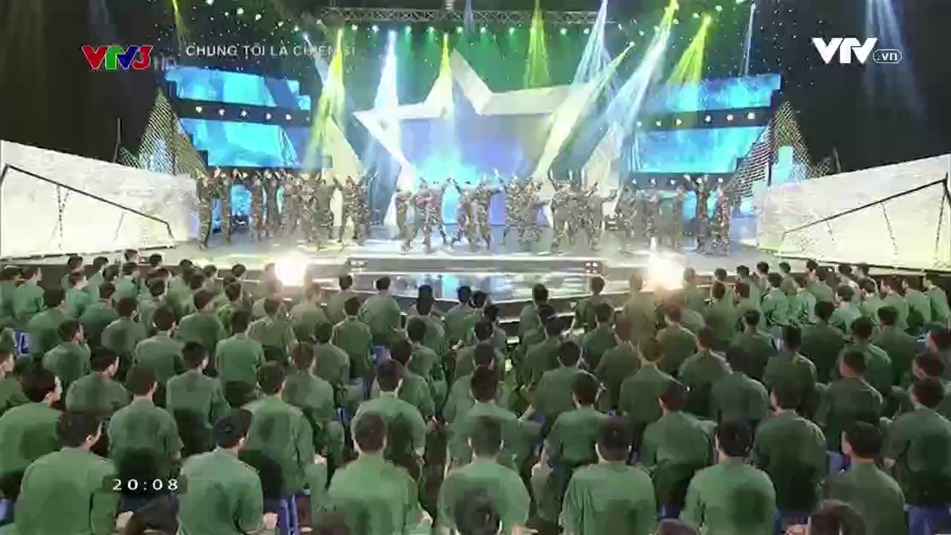
CHƯƠNG TRÌNH
CHÚNG TÔI LÀ CHIẾN SỸ
PHẦN THI: CHIẾN SĨ ÔN LUYỆN
PHẦN THI: Ô CỬA BÍ MẬT
PHẦN THI: TÀI NĂNG CHIẾN SĨ
PHẦN THI: AI NHANH AI GIỎI

Slide 11
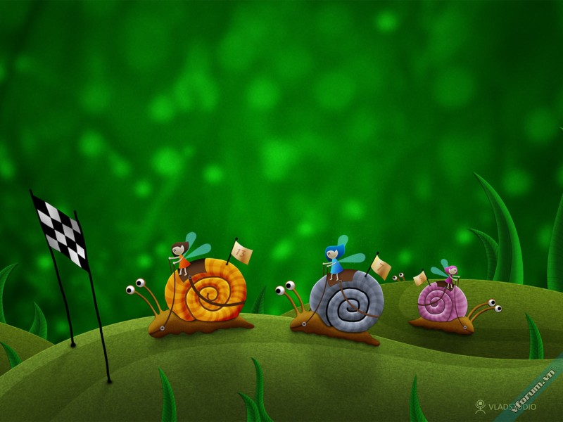
ÔN LUYỆN
PHẦN THI:
Ôn Nhận Biết Hình

Slide 12
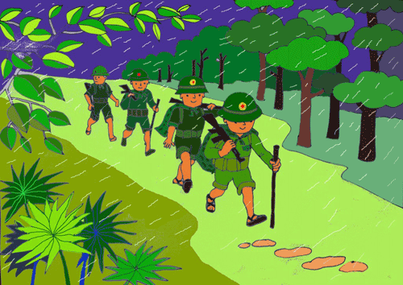

Slide 13







Slide 14
PHẦN THI
Ô Cửa Bí Mật
PHÂN BIỆT CÁC HÌNH

Slide 15


1
2
3
4

Slide 16
Tài Năng Chiến Sĩ
PHẦN THI
SO SÁNH CÁC HÌNH

Slide 17


Slide 18
Ai Nhanh Ai Giỏi
PHẦN THI
TRÒ CHƠI CỦNG CỐ
NHANH TAY NHANH MẮT
AI NHANH AI GIỎI

Slide 19
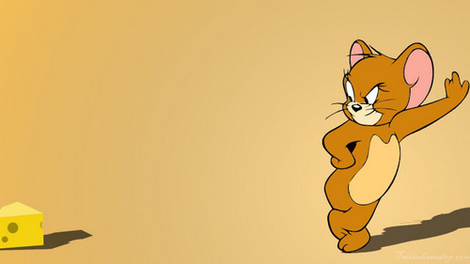

Slide 20


Slide 21
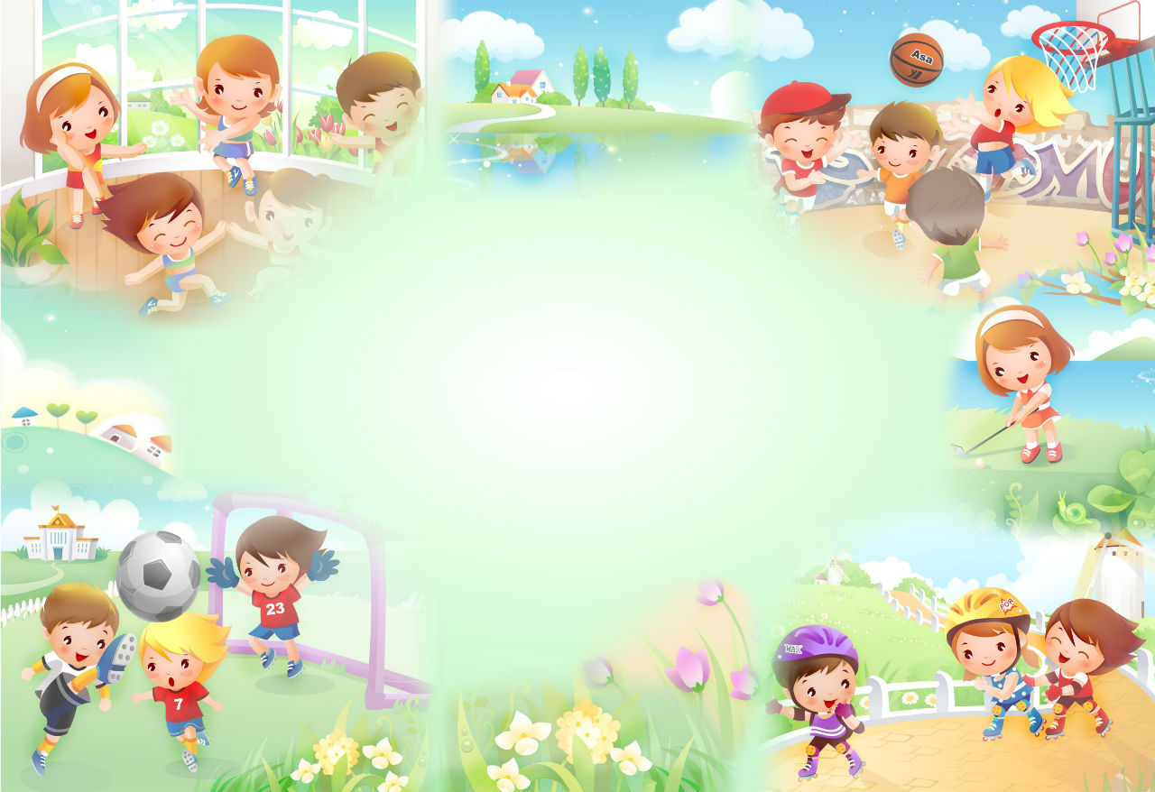
HOẠT ĐỘNG 1
Gây hứng thú, ôn bài cũ

Slide 22
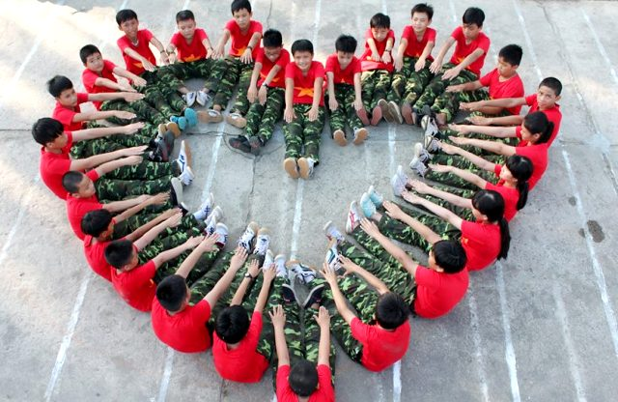

Chương trình chúng tôi là chiến sĩ

Slide 24
PHẦN THI
ÔN LUYỆN

Slide 26








Slide 27
HOẠT ĐỘNG 2
Phân biệt hình tròn, hình tam giác, hình vuông, hình chữ nhật

Slide 28
PHẦN THI
Ô CỬA BÍ MẬT

Slide 29
1
2
3
4

Slide 30

1

Slide 31


Slide 32
2
3
4

Slide 33
4

Slide 35



Slide 36
2
3

Slide 37
2

Slide 39


Slide 40
3

Slide 41
3

Slide 43


Slide 44

HOẠT ĐỘNG 3
So sánh
sự giống nhau và khác nhau
giữa các hình

Slide 45
PHẦN THI
Tài Năng Chiến Sĩ

Slide 47




Slide 58

HOẠT ĐỘNG 4
LUYỆN TẬP
CỦNG CỐ

Slide 59
PHẦN THI
Ai Nhanh Ai Giỏi

Slide 60

TRÒ CHƠI
NHANH TAY NHANH MẮT

Slide 61

TRÒ CHƠI
AI NHANH AI GIỎI

Slide 63

T
H
E
A
N
D

Slide 65

Chúc quý thầy cô và các bạn luôn DỒI DÀO sức khỏe thành công và hạnh phúc
XIN CẢM ƠN

